Slide 1



Equipo # 231
SembraData
Ing. Diego Alexander Cruz Melo
Andrea Sofía Vargas Ballesteros
Juan David Paredes Cubides
Jerson Camilo Muñoz Gonzalez

Slide 2




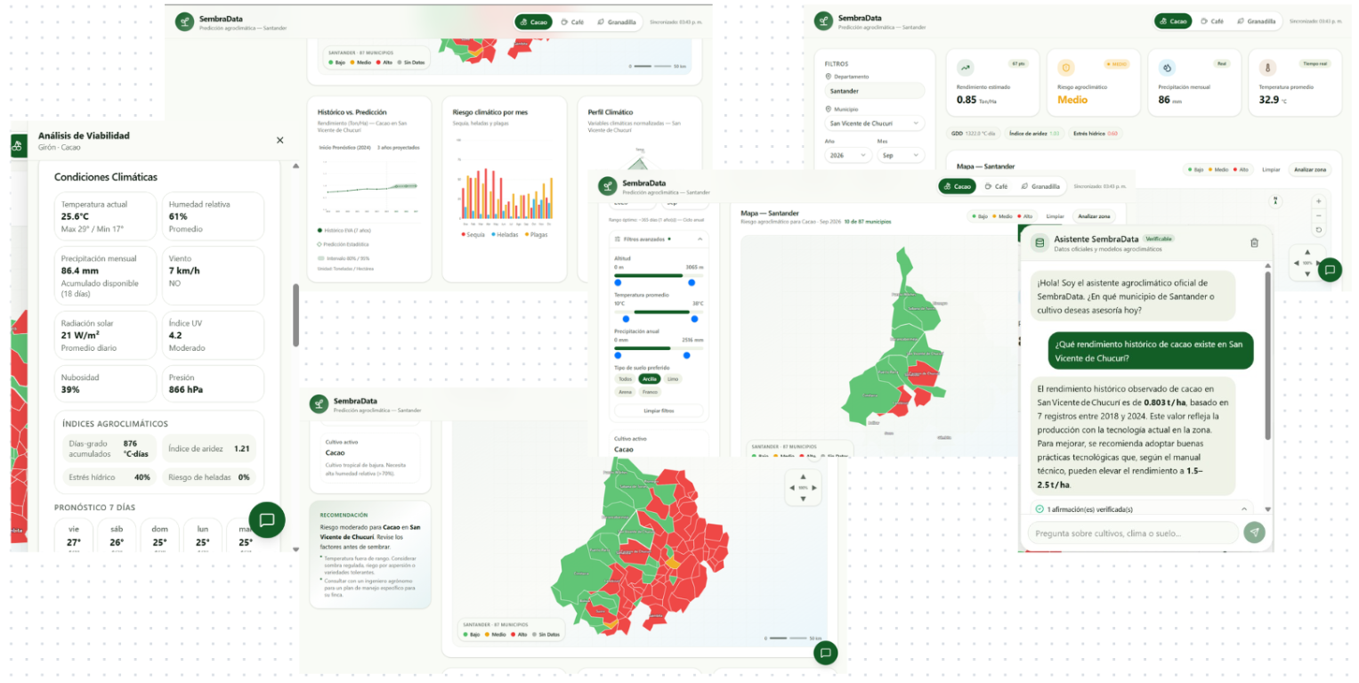


¿Qué es SembraData?
SembraData es una plataforma de análisis y predicción agroclimática para actualmente para el departamento de Santander. Integra datos abiertos, información climática e inteligencia artificial para apoyar la toma de decisiones en el sector agrícola.

Slide 3





Para Agrícultores
Para Entidades Públicas
Permite consultar información climática y del suelo de una zona, analizar su comportamiento histórico y conocer predicciones y niveles de viabilidad climático para cultivos como café, cacao y granadilla.
Herramienta de análisis territorial basada en datos, que permite visualizar y analizar información agroclimática de los municipios de Santander.

Slide 4

Impacto Social
  Acceso equitativo al análisis agroclimático.
  Reducción de la vulnerabilidad a eventos climáticos extremos.
Impacto Económico
  Disminución de pérdidas económicas al evitar siembras en condiciones desfavorables.
  Generación de perfiles de viabilidad para créditos agropecuarios y seguros paramétricos.
Impacto Ambiental
  Promoción de cultivos acordes a la aptitud física del terreno para evitar la erosión y degradación.
  Optimización en la gestión del agua y prevención ante temporadas de sequía o exceso de lluvia.

Slide 5

Conjunto de datos Abiertos
 | Volúmen
Zonificación de aptitud para el cultivo comercial de cacao (Theobroma cacao L.) en Colombia. | 169k filas, 9 columnas
Zonificación de aptitud para el cultivo comercial de granadilla (Passiflora ligularis Juss) para el mercado nacional y de exportación en Colombia | 158k filas, 9 columnas
Zonificación de aptitud para el cultivo de café (Coffea arabica L.) en Colombia | 508k filas, 9 columnas
Evaluación de Tierras con fines Agrícolas para el cultivo de Granadilla (Passiflora ligularis J.) de Nariño. | 1.491 filas, 5 columnas
Evaluación de tierras con fines agrícolas para el cultivo de café (Coffea arabica L.) del Meta | 848 filas, 5 columnas
Evaluación de Tierras para el cultivo tecnificado de cacao (Theobroma cacao) de Huila | 3.233 filas, 9 columnas
Evaluación de Tierras con fines Agrícolas para el cultivo de Cacao (Theobroma cacao L.) de Nariño | 1.366 filas, 5 columnas
Evaluación de Tierras con fines Agrícolas para el cultivo de Café (Coffea arabica) de Nariño | 1.411 filas, 5 columnas

Slide 6



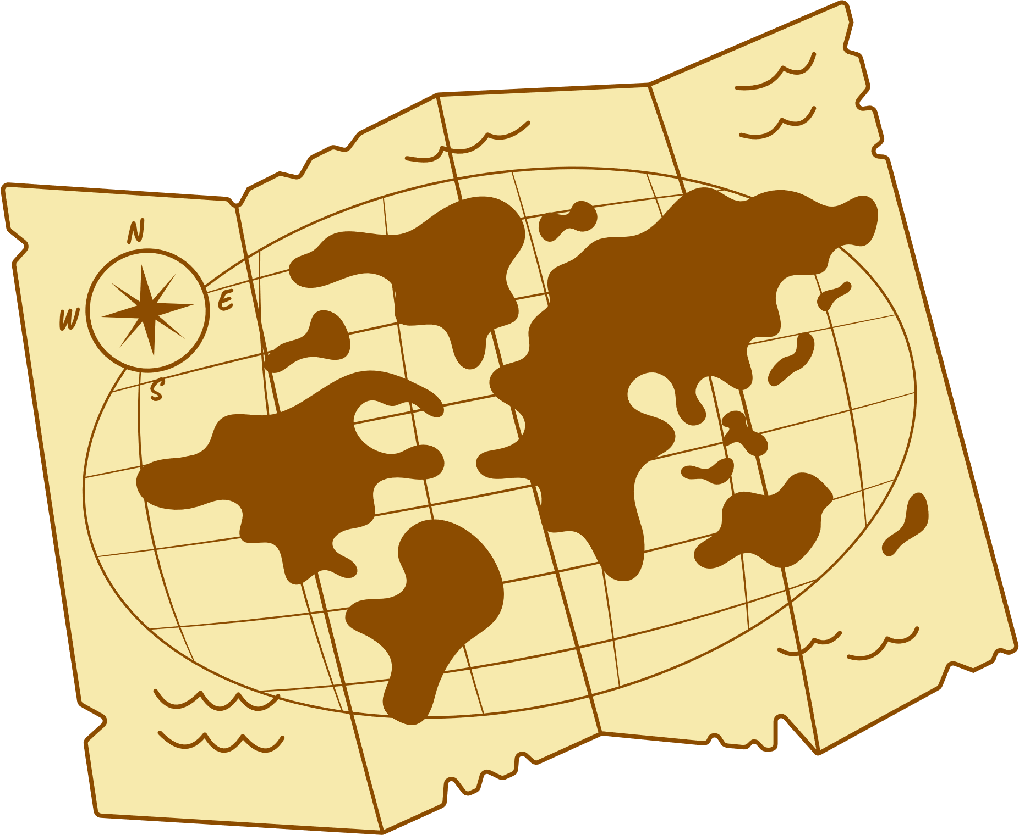
Fuentes de Datos y APIs
Externas
NASA POWER y Open-Meteo
IDEAM y SoilGrids ISRIC
Variables agroclimáticas y pronósticos operativos en tiempo real.
Estaciones meteorológicas oficiales y caracterización detallada de perfiles de suelo por profundidad.
Mercado
Geografía
Precios nacionales e internacionales (DANE SIPSA, Centroabastos, ICE).
Cartografía oficial de Santander (IGAC/DANE).

Slide 7
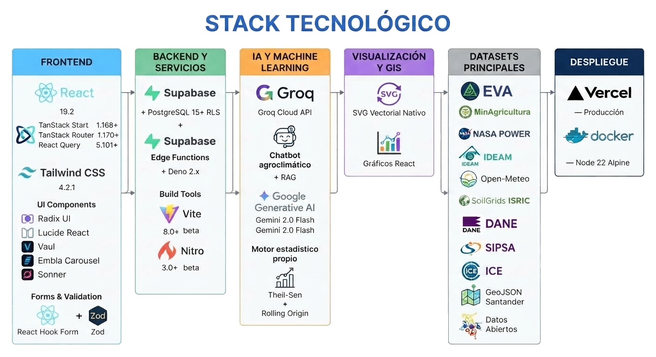




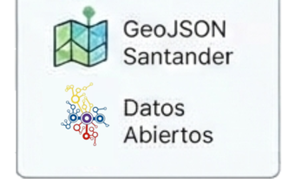

Stack Tecnológico

Slide 8




Campos de aplicación
Agrícola
Investigación
Comercio
Gubernamental

Slide 9
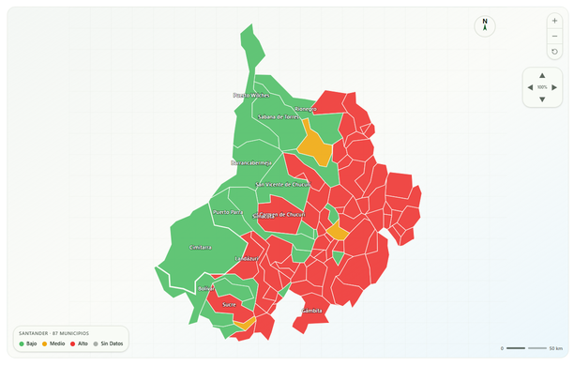
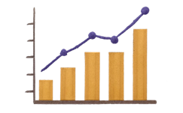
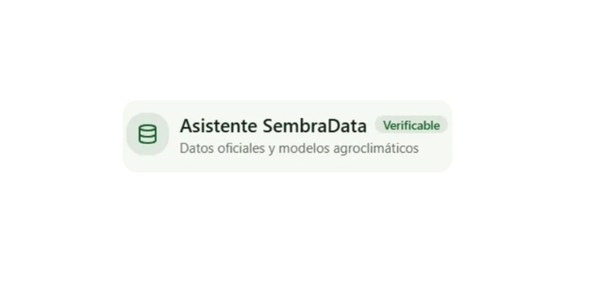
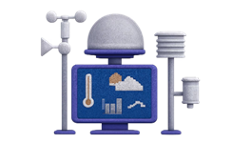
Mapa Interactivo
Histórico vs. Predicción
Chatbot Agroclimático
con IA
APIs y Monitoreo
Externo
Los 87 municipios con selección geográfica, clasificación agroecológica y niveles de riesgo diferenciados por cultivo.
Contraste entre series reales y proyecciones estadísticas con intervalos de confianza del 80% y 95%.
Asistente virtual inteligente que puede verificar la ubicación, responder dudas, evaluar la calidad de los cultivos y ofrecer recomendaciones agronómicas.
Consulta clima en vivo, validación satelital, estaciones oficiales y perfiles de suelo.

Slide 10


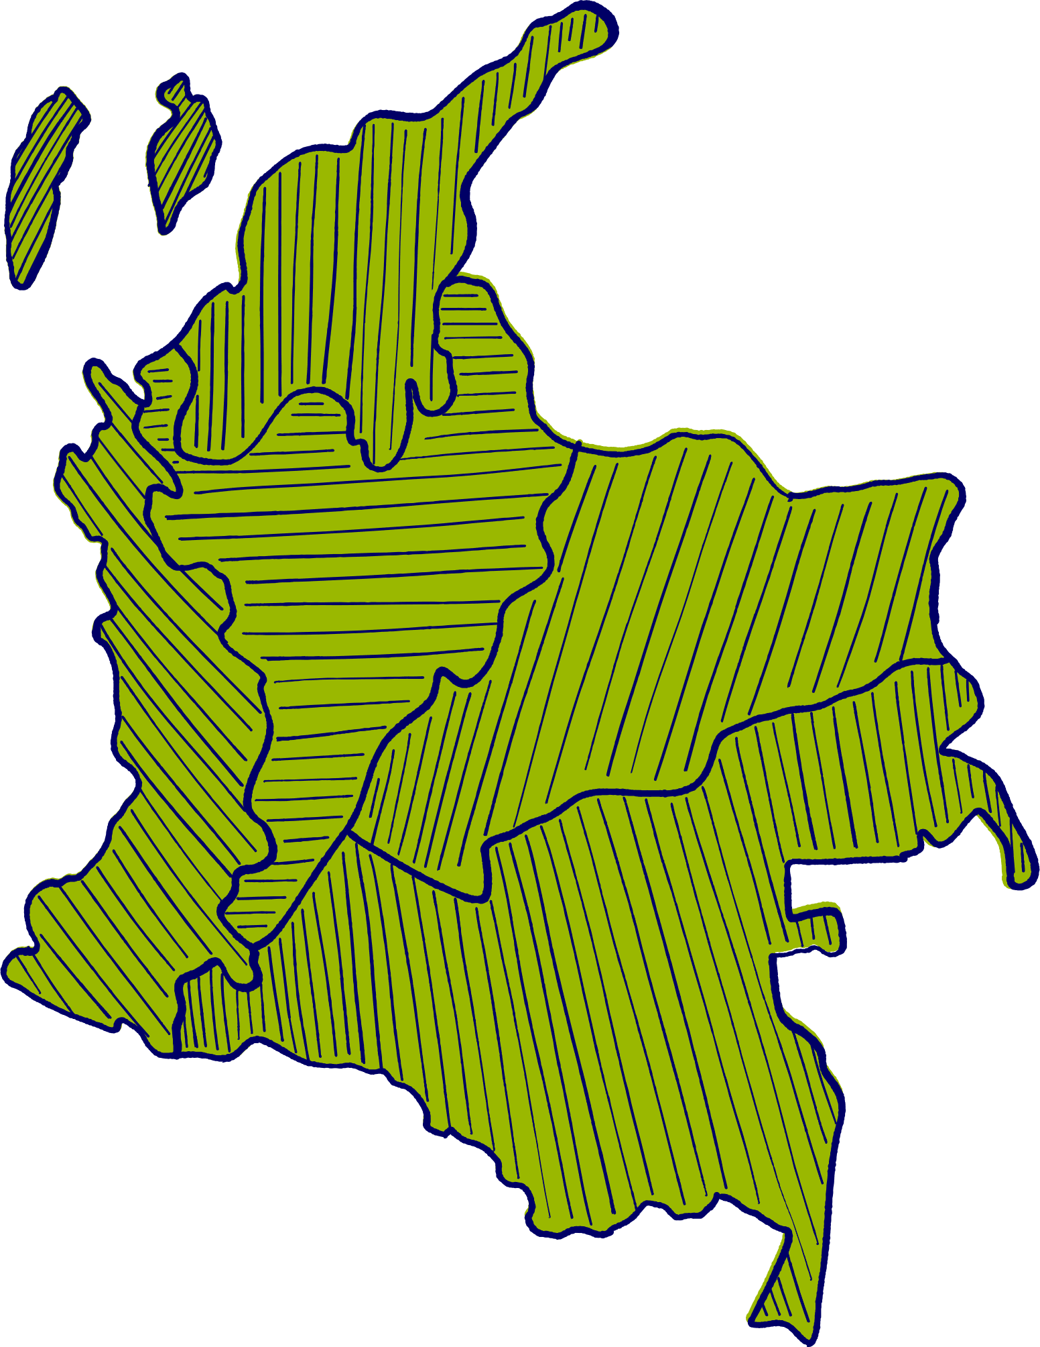
Alcance a futuro
Implementación en organizaciones gubernamentales como MinAgricultura, Agrosavia, UPRA y del gremio como Cenicafé, Fedecacao y Asohofrucol
Incorporación de cultivos clave como cítricos, aguacate hass, caña, palma de aceite y hortalizas.
Expansión a nivel nacional, incluyendo departamentos estratégicos.

